Slide 1

Intégration Web
MMI 1 – CM#2 S1

Slide 2
Danielo JEAN-LOUIS
Michele LINARDI

Slide 3
But du cours
Voir les bases de la programmation d’un site web
  Langage HTML
  Langage CSS
Sensibilisation au web : design et programmation
  Accessibilité web
  Bonnes pratiques
  Ergonomie web

Slide 4
But du cours
Être capable de réaliser un site web accessible avec uniquement du HTML et du CSS
Réaliser avec succès en groupe la SAÉ 105
Notes:
- On retrouve Apple, Netflix ou encore Microsoft au W3C. Netflix va notamment contribuer à une technologie (https://www.w3.org/TR/media-source/) utilisée dans l’épisode Bandersnatch de Black Mirror
- Le W3C définit également les standards du javascript ou du CSS
- Face à la lenteur du W3C, Apple (Safari), Mozilla (Firefox) et Opera (Opera) forment le WHATWG (Web Hypertext Application Technology Working Group). L’idée étant de définir ensemble les standards du web.
-

Slide 5
Apprentissages critiques
AC4101 : Exploiter de manière autonome un environnement de développement efficace et productif
AC4102 : Produire des pages Web statiques et fluides utilisant un balisage sémantique efficace

Slide 6
Évaluation sur votre capacité à résoudre des problèmes et non votre apprentissage du cours

Slide 7
Vous avez le droit aux cours
(et au web) durant les interrogations

Slide 8
Servez-vous en !

Slide 9
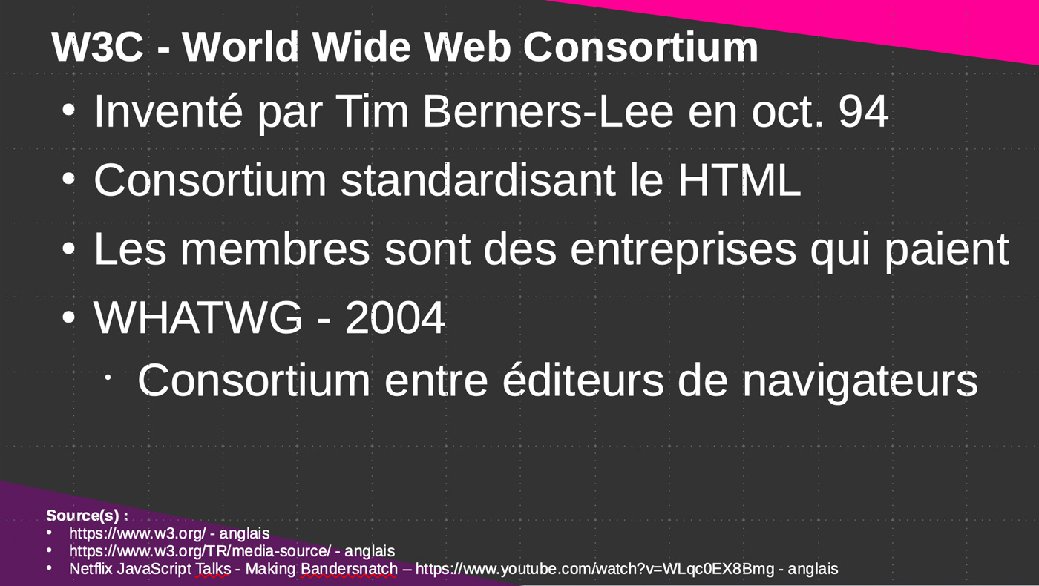
Point sur les slides de cours
Les sources ne sont pas là pour décorer, elles complètent nos propos.
N’hésitez pas à les consulter.

Slide 10
A propos des didacticiels en ligne
Le Web possède de nombreuses ressources concernant l’apprentissage de la programmation web
  Faites tout de même attention. Vérifiez la date, le contenu peut être désuet
Source sûre : https://developer.mozilla.org/fr/
  Documentation officielle

Slide 11
Comment trouver un site (quand il est en ligne) ?
Connaître par cœur le nom de domaine
Payer une campagne de publicité
Utiliser un moteur de recherche

Slide 12
En 2024, on dénombre 1,1 milliards site web

Slide 13
Compliqué de se démarquer sur les moteurs de recherche, non ?

Slide 14
Surtout quand on n’a pas de budget pour une campagne de promotion

Slide 15
Fonctionnement d’un moteur de recherche
Processus automatique visant à explorer le web comme un humain
  On parle de “crawler”
Chaque page trouvée est placée dans un annuaire (appelé “index”)
  Mettre en ligne votre site permet aux moteurs de l'explorer

Slide 16
Fonctionnement d’un moteur de recherche
Le processus d’indexation prend du temps
  De quelques heures à plusieurs mois
Classe les résultats lors d’une recherche en fonction d’un score
  Appelé “PageRank” chez Google
  Plus un site est pertinent, plus haut il sera dans la liste des résultats

Slide 17
Fonctionnement d’un moteur de recherche
La première page possède les résultats les plus pertinents selon son algorithme
  Les internautes dépassent très rarement la première page de résultats
    Il est indispensable d’être pertinent notamment grâce au SEO

Slide 18
SEO – Search Engine Optimization
Optimisation pour les Moteurs de Recherche
  Ou Référencement naturel
Né en même temps que les premiers moteurs de recherche (début années 90)
Source(s) :
https://developer.mozilla.org/fr/docs/Glossary/SEO

Slide 19
SEO – Search Engine Optimization
Acquisition naturelle des meilleures places dans les résultats d’un moteur de recherche
  Augmenter la visibilité d'un site web
Google a posé les bases de la discipline grâce à PageRank notamment
Source(s) :
https://developer.mozilla.org/fr/docs/Glossary/SEO

Slide 20
SEO – Search Engine Optimization
Doit être pris en compte dès le début d’un projet
Part essentielle du web marketing
Profession à part entière
  Consultant / Expert SEO
Ne dépend qu’un seul acteur : Google
  Plus de 90 % du marché mondial
Source(s) :
https://developer.mozilla.org/fr/docs/Glossary/SEO
https://gs.statcounter.com/search-engine-market-share

Slide 21
SEO – Search Engine Optimization
Quatre grandes composantes :
  Sémantique du code HTML
  Contenu (textes et images)
  Popularité
  Performances
Source(s) :
https://developer.mozilla.org/fr/docs/Glossary/SEO

Slide 22
Freins du SEO
Grande concurrence entre sites de nos jours
Place importante des liens sponsorisés dans les résultats
Affichage des aperçus diminuant le nombre de visites sur votre site
  Le moteur devient un concurrent à votre service
Source(s) :
https://developer.mozilla.org/fr/docs/Glossary/SEO
https://www.sudouest.fr/justice/nouveau-proces-contre-google-les-etats-unis-s-attaquent-a-l-empire-publicitaire-du-geant-en-ligne-21313918.php

Slide 23
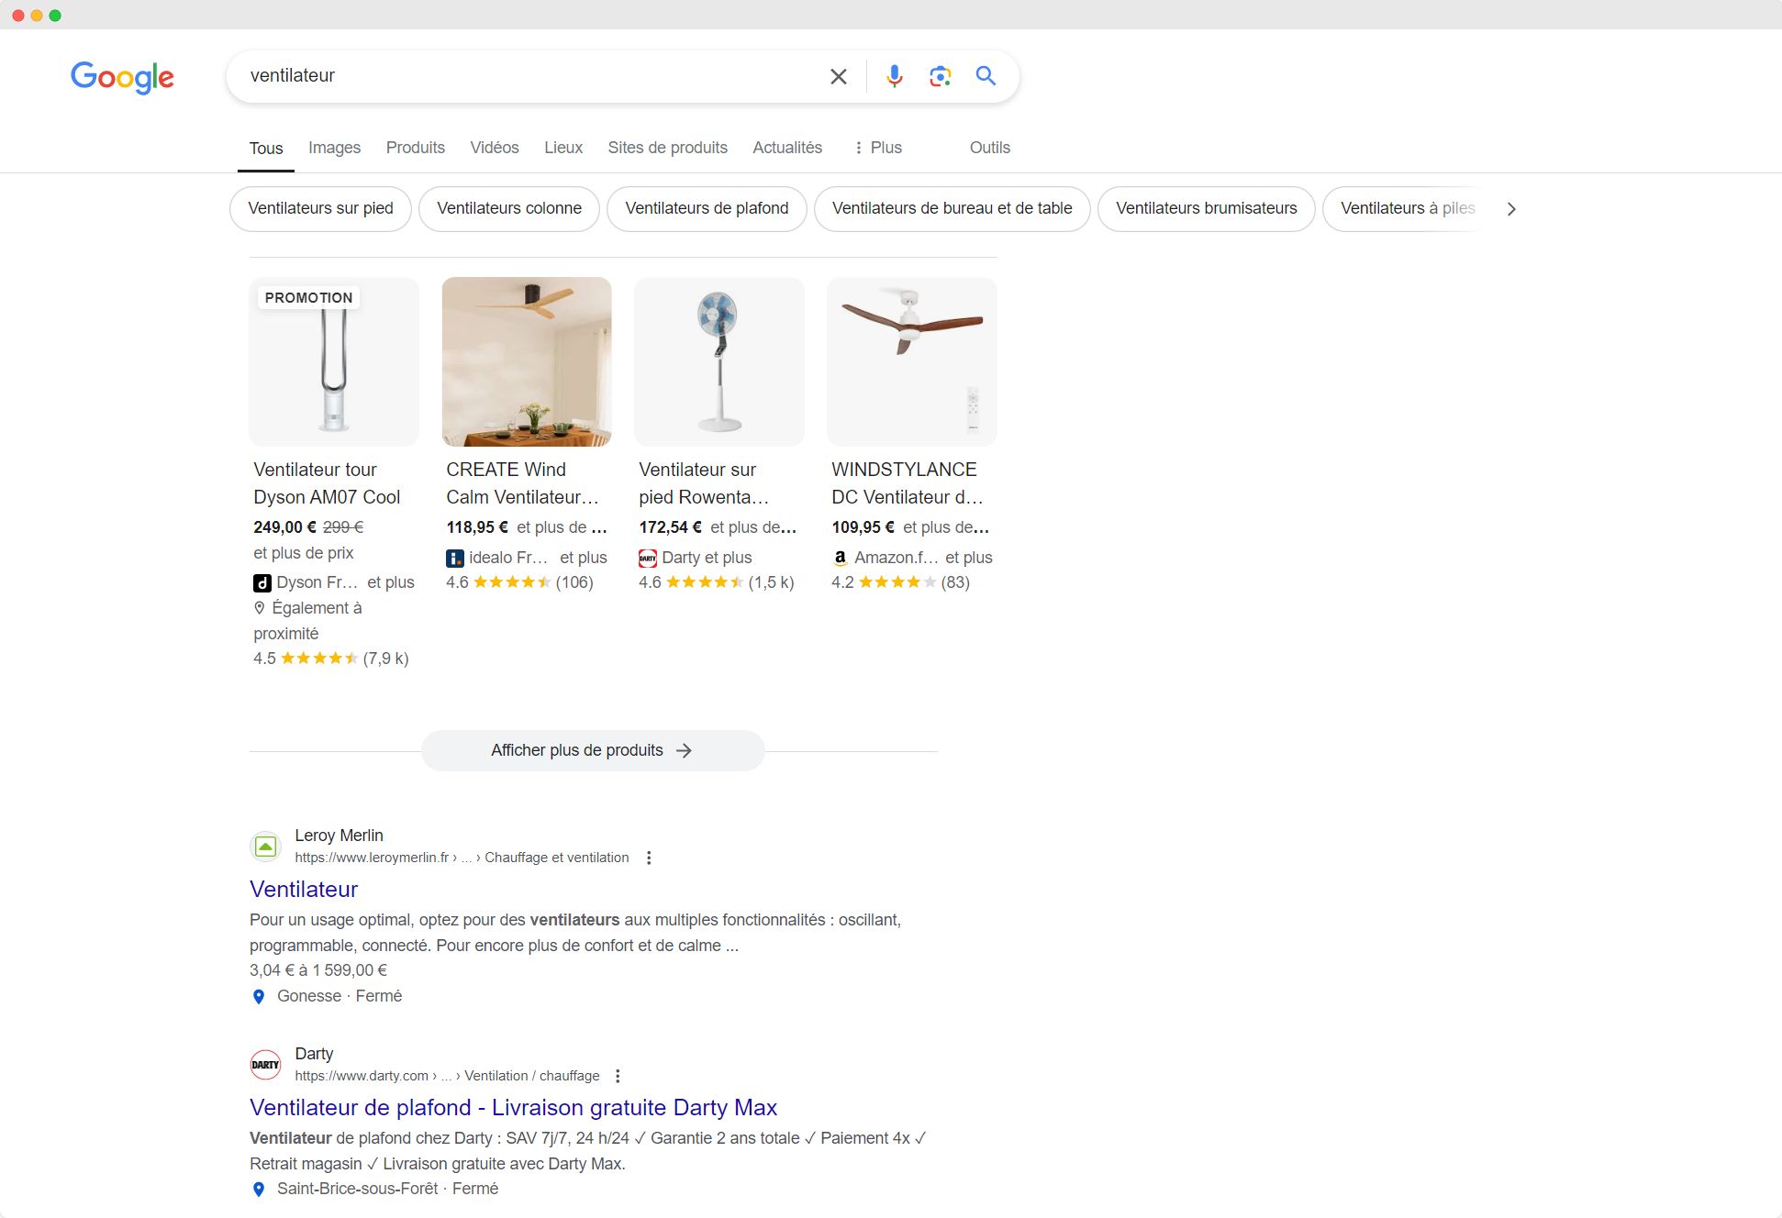
Freins du SEO
Les premiers résultats apparaissent après un grand encart publicitaire
Les liens sponsorisés cachent encore plus les liens moins bien classés

Slide 24
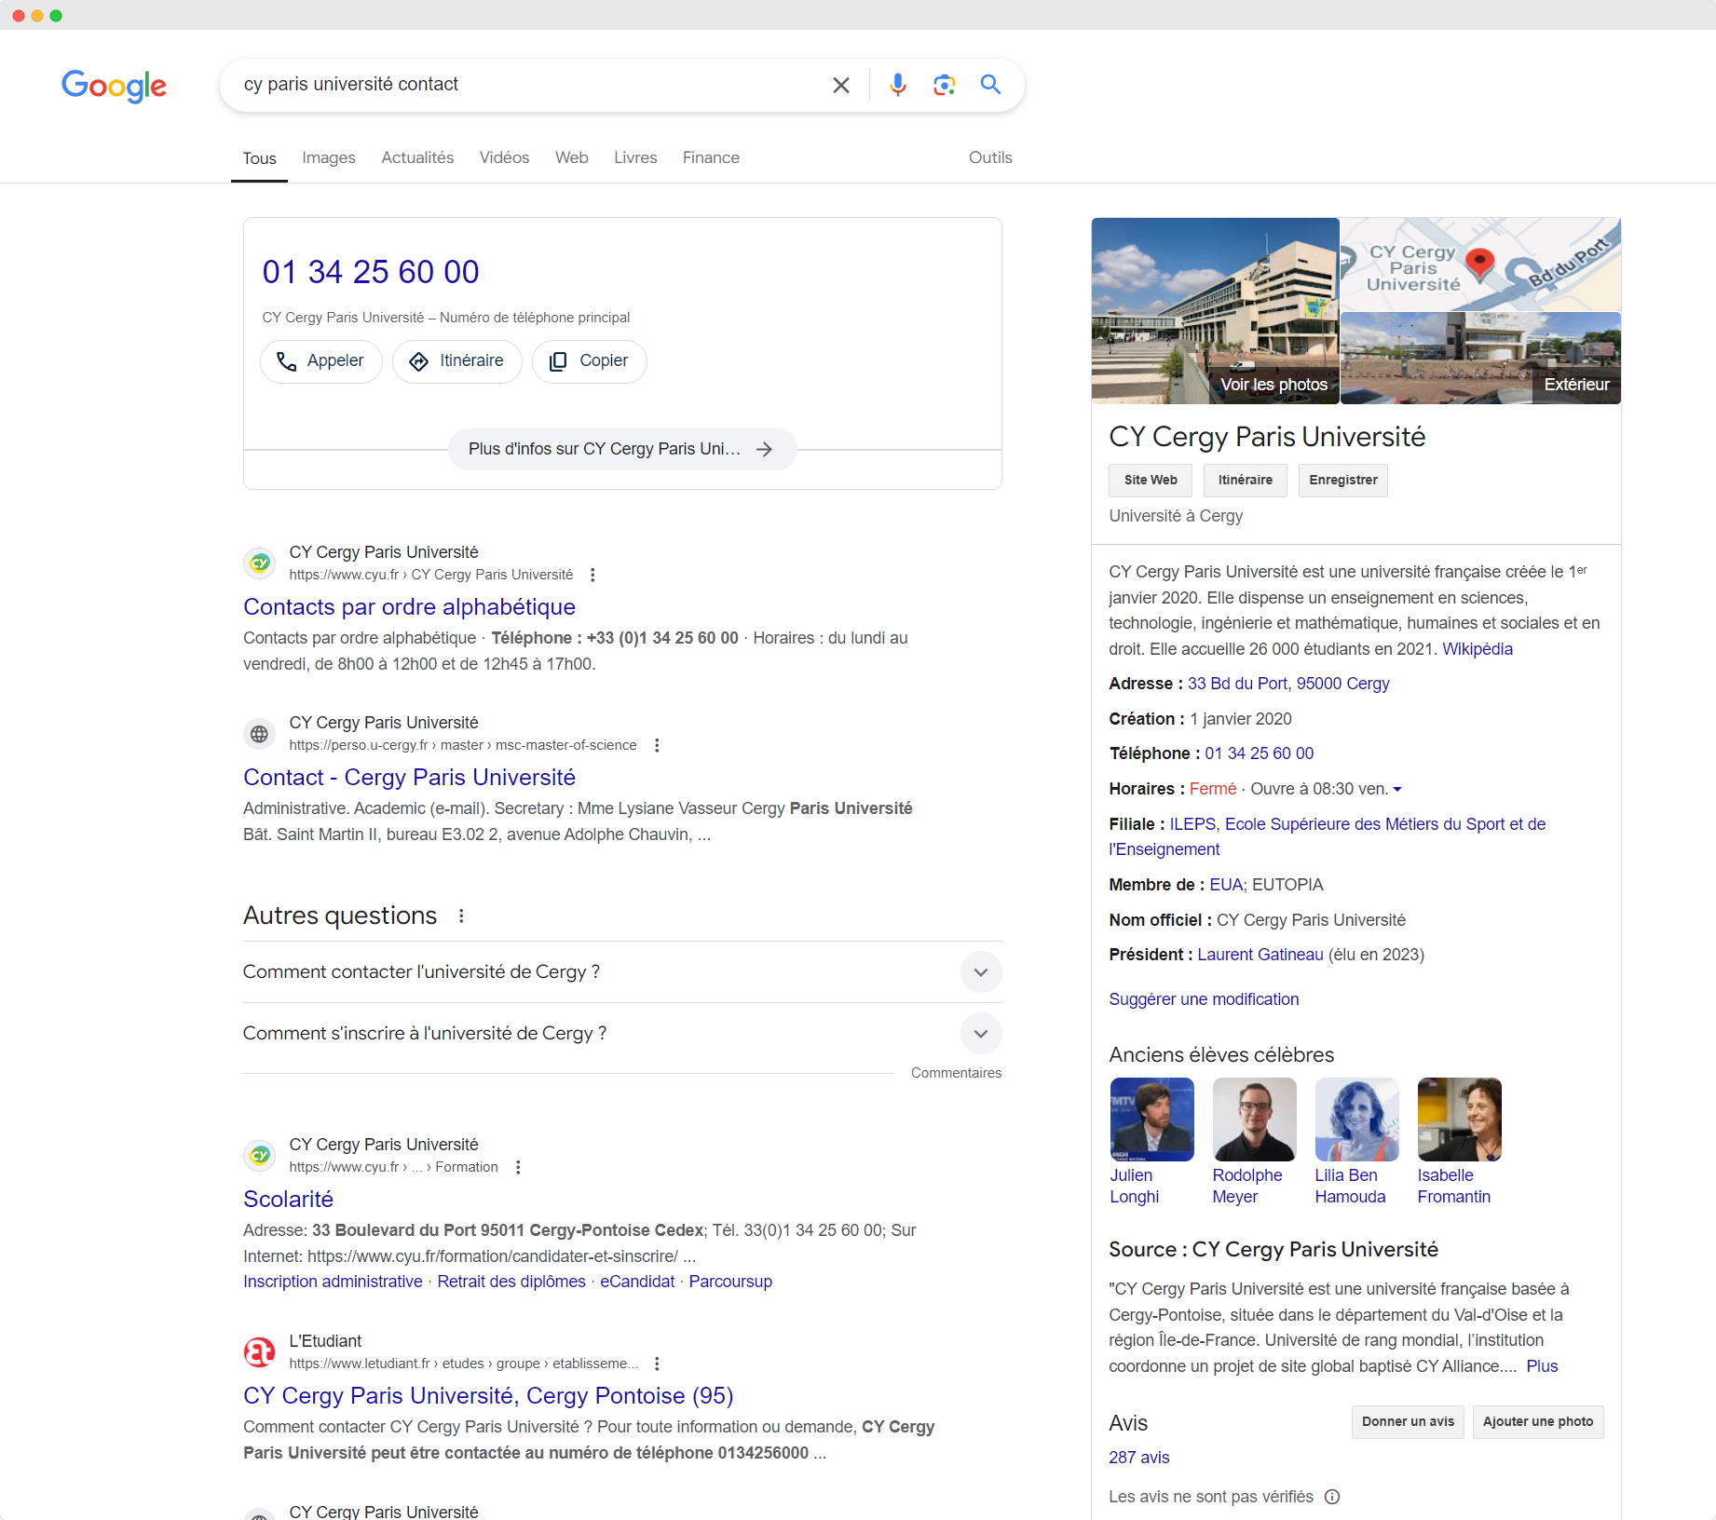
Freins du SEO
L’answer box (vert) et le knowledge graph (rouge) affichent la réponse à la recherche limitant ainsi l’envie d’aller sur le site de l’université

Slide 25
Avec les affichages enrichis des navigateurs, et l’émergence des smartphones, il est encore plus important d’être en première place

Slide 26
Page web - Composition
HTML – Représente la structure
  Textes et médias
CSS – Représente l’apparence
Javascript – Ajoute de l’interaction
  Abordé en S3
Notes:
- Les liens sont également appelés « hypertextes »
- L’avantage d’utiliser un logiciel fait pour le développement web est qu’il propose la coloration syntaxique, en un coup d’œil il est possible de savoir ce qui bon ou non. Ces logiciels permettent également l’installation d’extensions qui améliorent encore plus l’expérience de développement.
- Il existe également : SublimeText (2 et 3) (freemium), Brackets (gratuit), Atom (gratuit), Notepad++, Dreamweaver

Slide 27
Page web – Pour le SEO
HTML
  Supporte l’essentiel du SEO
CSS
  Aucune incidence sur le SEO
Javascript
  Pris en compte de façon limitée, depuis peu, par Google
Notes:
- Les liens sont également appelés « hypertextes »
- L’avantage d’utiliser un logiciel fait pour le développement web est qu’il propose la coloration syntaxique, en un coup d’œil il est possible de savoir ce qui bon ou non. Ces logiciels permettent également l’installation d’extensions qui améliorent encore plus l’expérience de développement.
- Il existe également : SublimeText (2 et 3) (freemium), Brackets (gratuit), Atom (gratuit), Notepad++, Dreamweaver

Slide 28
Sémantique du code HTML
Désigné comme “SEO On-Page”
Chaque balise à un rôle propre
  <img> → image, <ul> → liste non ordonnée, <p> → paragraphe
On utilise la bonne balise pour la bonne situation
  Le moteur de recherche se base dessus pour comprendre la page et la classer
Source(s) :
https://code.visualstudio.com/download
Notes:
- Les liens sont également appelés « hypertextes »
- L’avantage d’utiliser un logiciel fait pour le développement web est qu’il propose la coloration syntaxique, en un coup d’œil il est possible de savoir ce qui bon ou non. Ces logiciels permettent également l’installation d’extensions qui améliorent encore plus l’expérience de développement.
- Il existe également : SublimeText (2 et 3) (freemium), Brackets (gratuit), Atom (gratuit), Notepad++, Dreamweaver

Slide 29
Sémantique du code HTML
Indication de la langue du site grâce à l'attribut "lang" de la balise <html>
  Attribut utilisé également par les lecteurs d'écran
  L'attribut est global, il peut être réutilisé si vous avez un mot étranger
Source(s) :
https://developer.mozilla.org/fr/docs/Web/HTML/Global_attributes/lang
Notes:
- Les liens sont également appelés « hypertextes »
- L’avantage d’utiliser un logiciel fait pour le développement web est qu’il propose la coloration syntaxique, en un coup d’œil il est possible de savoir ce qui bon ou non. Ces logiciels permettent également l’installation d’extensions qui améliorent encore plus l’expérience de développement.
- Il existe également : SublimeText (2 et 3) (freemium), Brackets (gratuit), Atom (gratuit), Notepad++, Dreamweaver

Slide 30
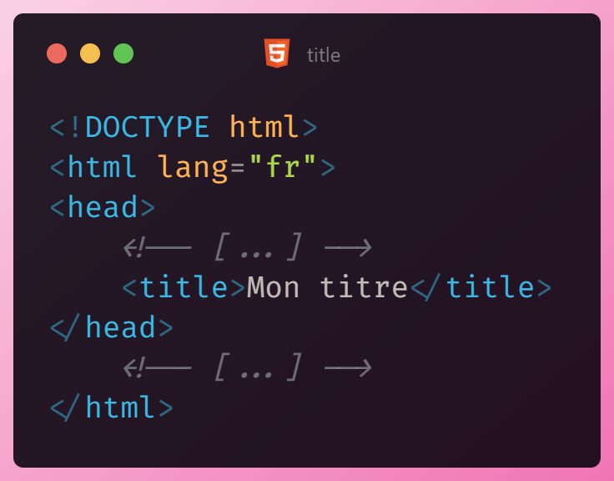
Sémantique du code HTML – Balise title
Titre de la page
Balise unique
Lu par les humains et les moteurs de recherche
Apparaît dans :
  L’onglet du navigateur
  Les résultats des moteurs
  de recherche
Source(s) :
https://developer.mozilla.org/fr/docs/Web/HTML/Element/title
Notes:
- Les liens sont également appelés « hypertextes »
- L’avantage d’utiliser un logiciel fait pour le développement web est qu’il propose la coloration syntaxique, en un coup d’œil il est possible de savoir ce qui bon ou non. Ces logiciels permettent également l’installation d’extensions qui améliorent encore plus l’expérience de développement.
- Il existe également : SublimeText (2 et 3) (freemium), Brackets (gratuit), Atom (gratuit), Notepad++, Dreamweaver

Slide 31
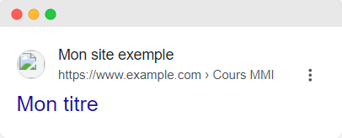
Sémantique du code HTML – Balise title
Le contenu de la balise <title> s'affiche en titre sur la page de résultats Google
Source(s) :
https://developer.mozilla.org/fr/docs/Web/HTML/Element/title
Notes:
- Les liens sont également appelés « hypertextes »
- L’avantage d’utiliser un logiciel fait pour le développement web est qu’il propose la coloration syntaxique, en un coup d’œil il est possible de savoir ce qui bon ou non. Ces logiciels permettent également l’installation d’extensions qui améliorent encore plus l’expérience de développement.
- Il existe également : SublimeText (2 et 3) (freemium), Brackets (gratuit), Atom (gratuit), Notepad++, Dreamweaver

Slide 32
Sémantique du code HTML – <title> - Conseils
Chaque page doit avoir un nom unique
Soyez descriptif. Évitez de mettre un ou deux mots
Des mots-clés doivent être présents
  Mot-clé : "Mot ou un groupe de mots qui correspond aux requêtes des internautes sur les moteurs de recherche" – semji.com
Source(s) :
https://developer.mozilla.org/fr/docs/Web/HTML/Element/title
https://semji.com/fr/guide/comment-rechercher-et-prioriser-vos-mots-cles
Notes:
- Les liens sont également appelés « hypertextes »
- L’avantage d’utiliser un logiciel fait pour le développement web est qu’il propose la coloration syntaxique, en un coup d’œil il est possible de savoir ce qui bon ou non. Ces logiciels permettent également l’installation d’extensions qui améliorent encore plus l’expérience de développement.
- Il existe également : SublimeText (2 et 3) (freemium), Brackets (gratuit), Atom (gratuit), Notepad++, Dreamweaver

Slide 33
Sémantique du code HTML – <title> - Conseils
Limiter le nombre de caractères à 55-60 caractères
  Si plus long mettre en premier les mots importants
Source(s) :
https://developer.mozilla.org/fr/docs/Web/HTML/Element/title
https://semji.com/fr/guide/comment-rechercher-et-prioriser-vos-mots-cles
Notes:
- Les liens sont également appelés « hypertextes »
- L’avantage d’utiliser un logiciel fait pour le développement web est qu’il propose la coloration syntaxique, en un coup d’œil il est possible de savoir ce qui bon ou non. Ces logiciels permettent également l’installation d’extensions qui améliorent encore plus l’expérience de développement.
- Il existe également : SublimeText (2 et 3) (freemium), Brackets (gratuit), Atom (gratuit), Notepad++, Dreamweaver

Slide 34
Sémantique du code HTML – Balise titre
Exemples :
  [nom du site] - [mots-clés] (ou l’inverse)
  [nom produit] – [mots-clés] – [nom du site]
  [titre article] - [auteur]
Source(s) :
https://developer.mozilla.org/fr/docs/Web/HTML/Element/title
https://semji.com/fr/guide/comment-rechercher-et-prioriser-vos-mots-cles
Notes:
- Les liens sont également appelés « hypertextes »
- L’avantage d’utiliser un logiciel fait pour le développement web est qu’il propose la coloration syntaxique, en un coup d’œil il est possible de savoir ce qui bon ou non. Ces logiciels permettent également l’installation d’extensions qui améliorent encore plus l’expérience de développement.
- Il existe également : SublimeText (2 et 3) (freemium), Brackets (gratuit), Atom (gratuit), Notepad++, Dreamweaver

Slide 35
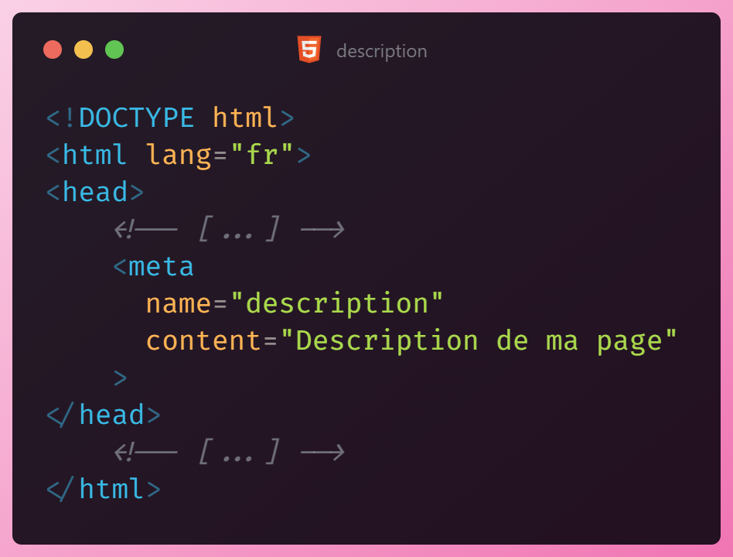
Sémantique du code HTML – meta description
Description unique de la page
Placé dans la balise <meta>
Lu uniquement par les moteurs de recherche
Apparaît dans
  Les résultats des moteurs
  de recherche (parfois)
Source(s) :
https://developers.google.com/search/docs/appearance/snippet?hl=fr#meta-descriptions

Slide 36
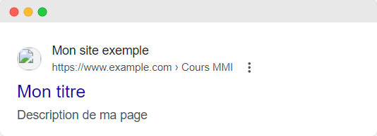
Sémantique du code HTML – meta description

Slide 37
Sémantique du code HTML – meta description
Peut accepter un texte plus long que la balise <title>
  Peut juste contenir des informations
  Doit contenir des mots-clés
Google ne l’affiche pas tout le temps dans ses résultats
Limite de 230 caractères environ
Source(s) :
https://developers.google.com/search/docs/appearance/snippet?hl=fr#meta-descriptions

Slide 38
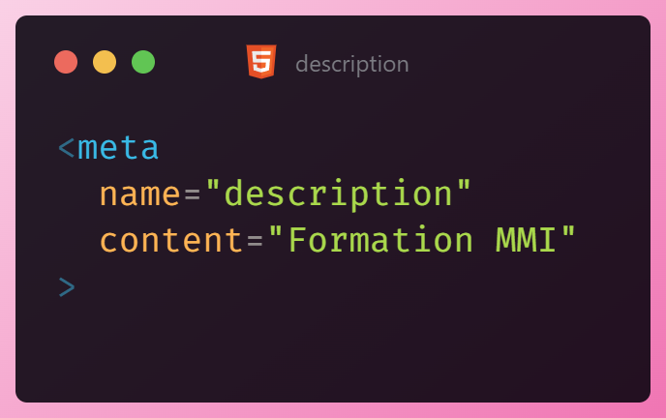
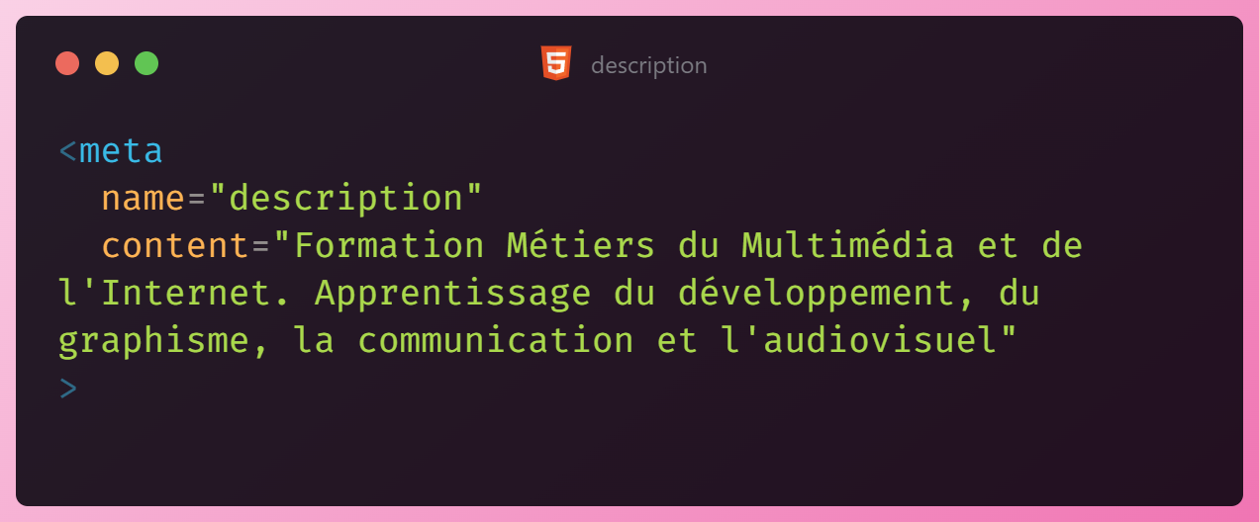

Sémantique du code HTML – meta description
Exemple :
Incorrect
Titre trop court
Correct
Titre descriptif. Meilleur pour les référencements
Source(s) :
https://developers.google.com/search/docs/appearance/snippet?hl=fr#meta-descriptions

Slide 39
Sémantique du code HTML – Titres
Gérés par les balises h1 à h6
h1 est le plus important, h6 le moins important
Pris en compte par les moteurs de recherche
Sert à structurer la page
  Permet aux lecteurs d'écran de chapitrer les pages
Source(s) :
https://developer.mozilla.org/fr/docs/Web/HTML/Element/Heading_Elements
Notes:
- Les liens sont également appelés « hypertextes »
- L’avantage d’utiliser un logiciel fait pour le développement web est qu’il propose la coloration syntaxique, en un coup d’œil il est possible de savoir ce qui bon ou non. Ces logiciels permettent également l’installation d’extensions qui améliorent encore plus l’expérience de développement.
- Il existe également : SublimeText (2 et 3) (freemium), Brackets (gratuit), Atom (gratuit), Notepad++, Dreamweaver

Slide 40
Sémantique du code HTML – Titres
La balise <h1> est l’équivalent dans la page de balise <title>
  Doit contenir des mots-clés
Évitez d’avoir plusieurs balises <h1> sur la même page
  Les balises h2 à h6 peuvent être multiples au sein de la même page
Source(s) :
https://developer.mozilla.org/fr/docs/Web/HTML/Element/Heading_Elements
Notes:
- Les liens sont également appelés « hypertextes »
- L’avantage d’utiliser un logiciel fait pour le développement web est qu’il propose la coloration syntaxique, en un coup d’œil il est possible de savoir ce qui bon ou non. Ces logiciels permettent également l’installation d’extensions qui améliorent encore plus l’expérience de développement.
- Il existe également : SublimeText (2 et 3) (freemium), Brackets (gratuit), Atom (gratuit), Notepad++, Dreamweaver

Slide 41
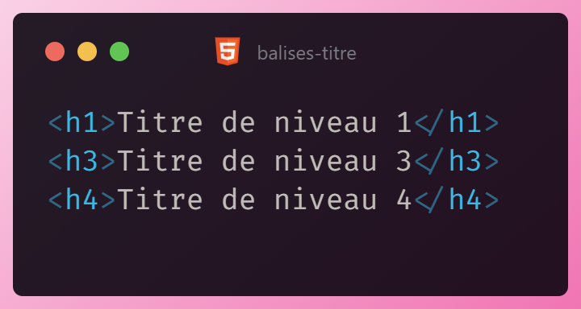

Sémantique du code HTML – Titres
Évitez d’avoir plusieurs balises <h1> sur la même page
Évitez de sauter les numéros de titre
Incorrect
On passe de h1 à h3
Correct
On passe de h1 à h2
Source(s) :
https://developer.mozilla.org/fr/docs/Web/HTML/Element/Heading_Elements
Notes:
- Les liens sont également appelés « hypertextes »
- L’avantage d’utiliser un logiciel fait pour le développement web est qu’il propose la coloration syntaxique, en un coup d’œil il est possible de savoir ce qui bon ou non. Ces logiciels permettent également l’installation d’extensions qui améliorent encore plus l’expérience de développement.
- Il existe également : SublimeText (2 et 3) (freemium), Brackets (gratuit), Atom (gratuit), Notepad++, Dreamweaver

Slide 42
Sémantique du code HTML – Textes
Les contenus doivent être originaux, pas de plagiats entre sites web
  Google sait détecter les variantes de textes. Et il peut vous sanctionner (de même pour vos lecteurs).
Mettre des mots-clés dans les textes
Source(s) :
https://developer.mozilla.org/fr/docs/Web/HTML/Element/Heading_Elements
Notes:
- Les liens sont également appelés « hypertextes »
- L’avantage d’utiliser un logiciel fait pour le développement web est qu’il propose la coloration syntaxique, en un coup d’œil il est possible de savoir ce qui bon ou non. Ces logiciels permettent également l’installation d’extensions qui améliorent encore plus l’expérience de développement.
- Il existe également : SublimeText (2 et 3) (freemium), Brackets (gratuit), Atom (gratuit), Notepad++, Dreamweaver

Slide 43
Sémantique du code HTML – Textes
Privilégiez les mots-clés "longue traine"
  Opposé aux mots-clés de "tête" : mots très génériques → Concurrence forte. Ex : wikipedia
  Mots-clés avec peu de concurrence
Utilisez des outils de tendances comme Google Trends pour évaluer la popularité d'un mot
Source(s) :
https://www.conseilsmarketing.com/autres-conseils-marketing/les-business-modeles-la-longue-traine-walkcast-plan-marketing-partie-65/
https://trends.google.fr/trends/
Notes:
- Les liens sont également appelés « hypertextes »
- L’avantage d’utiliser un logiciel fait pour le développement web est qu’il propose la coloration syntaxique, en un coup d’œil il est possible de savoir ce qui bon ou non. Ces logiciels permettent également l’installation d’extensions qui améliorent encore plus l’expérience de développement.
- Il existe également : SublimeText (2 et 3) (freemium), Brackets (gratuit), Atom (gratuit), Notepad++, Dreamweaver

Slide 44
Sémantique du code HTML – Textes
Utilisation de la bonne sémantique pour aider le moteur à mieux comprendre la page
  Paragraphe → balise <p>
    Éviter de mettre du texte directement dans une <div>
  Liste → balise <ul>/<ol>
  Données tabulaire → balise <table>
Notes:
- Les liens sont également appelés « hypertextes »
- L’avantage d’utiliser un logiciel fait pour le développement web est qu’il propose la coloration syntaxique, en un coup d’œil il est possible de savoir ce qui bon ou non. Ces logiciels permettent également l’installation d’extensions qui améliorent encore plus l’expérience de développement.
- Il existe également : SublimeText (2 et 3) (freemium), Brackets (gratuit), Atom (gratuit), Notepad++, Dreamweaver

Slide 45
Sémantique du code HTML – Textes
Utilisation du bon champ lexical pour mieux se positionner :
  Exemple, "développement" est trop vague
    "développement html" est plus précis
Pensez aux variantes : plurielle, féminin, dérivé, etc.
Source(s) :
https://developer.mozilla.org/fr/docs/Web/HTML/Element/Heading_Elements
Notes:
- Les liens sont également appelés « hypertextes »
- L’avantage d’utiliser un logiciel fait pour le développement web est qu’il propose la coloration syntaxique, en un coup d’œil il est possible de savoir ce qui bon ou non. Ces logiciels permettent également l’installation d’extensions qui améliorent encore plus l’expérience de développement.
- Il existe également : SublimeText (2 et 3) (freemium), Brackets (gratuit), Atom (gratuit), Notepad++, Dreamweaver

Slide 46
Sémantique du code HTML – Images
Utilisation de la balise <img>
Attribut alt permet de décrire l'image
La valeur de l'attribut "alt" sert à référencer votre site
  Proposez un contenu descriptif contenant des mots-clés
Source(s) :
https://developer.mozilla.org/fr/docs/Web/HTML/Element/Heading_Elements
Notes:
- Les liens sont également appelés « hypertextes »
- L’avantage d’utiliser un logiciel fait pour le développement web est qu’il propose la coloration syntaxique, en un coup d’œil il est possible de savoir ce qui bon ou non. Ces logiciels permettent également l’installation d’extensions qui améliorent encore plus l’expérience de développement.
- Il existe également : SublimeText (2 et 3) (freemium), Brackets (gratuit), Atom (gratuit), Notepad++, Dreamweaver

Slide 47
Sémantique du code HTML – Images
Si votre image est décorative, laissez l'attribut "alt" vide
  Il doit tout le temps être là
  Permet aux lecteurs d'écran de passer l'image
Source(s) :
https://developer.mozilla.org/fr/docs/Web/HTML/Element/Heading_Elements
Notes:
- Les liens sont également appelés « hypertextes »
- L’avantage d’utiliser un logiciel fait pour le développement web est qu’il propose la coloration syntaxique, en un coup d’œil il est possible de savoir ce qui bon ou non. Ces logiciels permettent également l’installation d’extensions qui améliorent encore plus l’expérience de développement.
- Il existe également : SublimeText (2 et 3) (freemium), Brackets (gratuit), Atom (gratuit), Notepad++, Dreamweaver

Slide 48
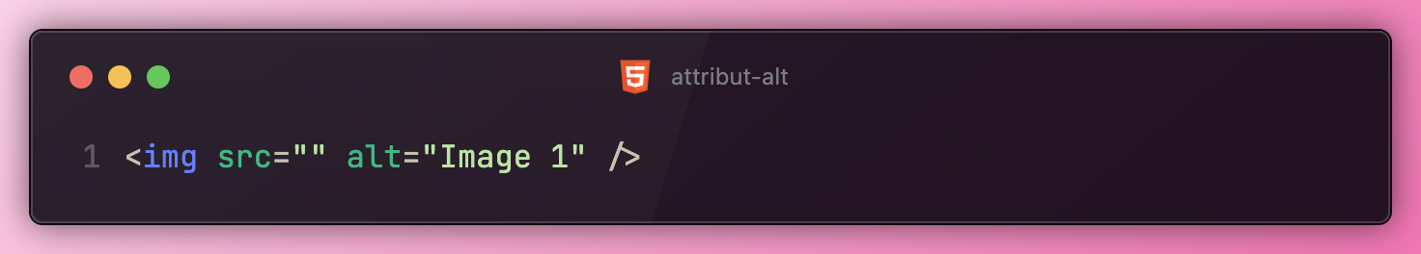
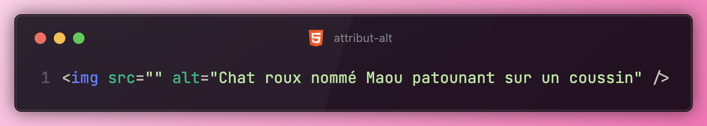
Sémantique du code HTML – Images
Incorrect
L'attribut "alt" possède une valeur trop vague et non descriptive.
Il aurait été préférable de le laisser vide.
Correct
L'attribut "alt" est descriptif
Source(s) :
https://developer.mozilla.org/fr/docs/Web/HTML/Element/Heading_Elements
Notes:
- Les liens sont également appelés « hypertextes »
- L’avantage d’utiliser un logiciel fait pour le développement web est qu’il propose la coloration syntaxique, en un coup d’œil il est possible de savoir ce qui bon ou non. Ces logiciels permettent également l’installation d’extensions qui améliorent encore plus l’expérience de développement.
- Il existe également : SublimeText (2 et 3) (freemium), Brackets (gratuit), Atom (gratuit), Notepad++, Dreamweaver

Slide 49
Sémantique du code HTML – Images
Si votre image est décorative, laissez l'attribut "alt" vide
  Il doit tout le temps être là
  Permet aux lecteurs d'écran de passer l'image
Source(s) :
https://developer.mozilla.org/fr/docs/Web/HTML/Element/Heading_Elements
Notes:
- Les liens sont également appelés « hypertextes »
- L’avantage d’utiliser un logiciel fait pour le développement web est qu’il propose la coloration syntaxique, en un coup d’œil il est possible de savoir ce qui bon ou non. Ces logiciels permettent également l’installation d’extensions qui améliorent encore plus l’expérience de développement.
- Il existe également : SublimeText (2 et 3) (freemium), Brackets (gratuit), Atom (gratuit), Notepad++, Dreamweaver

Slide 50
Sémantique du code HTML
Données structurées
Permettent d'enrichir les résultats dans les moteurs de recherche
Trois formats possibles :
  Microdonnées
  RDFa
  JSON-LD (conseillé)
Source(s) :
https://developer.mozilla.org/fr/docs/Web/HTML/Microdata
https://json-ld.org/
https://developers.google.com/search/docs/appearance/structured-data/intro-structured-data?hl=fr
Notes:
- Les liens sont également appelés « hypertextes »
- L’avantage d’utiliser un logiciel fait pour le développement web est qu’il propose la coloration syntaxique, en un coup d’œil il est possible de savoir ce qui bon ou non. Ces logiciels permettent également l’installation d’extensions qui améliorent encore plus l’expérience de développement.
- Il existe également : SublimeText (2 et 3) (freemium), Brackets (gratuit), Atom (gratuit), Notepad++, Dreamweaver

Slide 51
Sémantique du code HTML
Données structurées
Lu uniquement par les moteurs de recherche
Affichage différent en fonction du type de données affichées : entreprise, recette, film...
Source(s) :
https://developer.mozilla.org/fr/docs/Web/HTML/Microdata
https://json-ld.org/
https://developers.google.com/search/docs/appearance/structured-data/intro-structured-data?hl=fr
Notes:
- Les liens sont également appelés « hypertextes »
- L’avantage d’utiliser un logiciel fait pour le développement web est qu’il propose la coloration syntaxique, en un coup d’œil il est possible de savoir ce qui bon ou non. Ces logiciels permettent également l’installation d’extensions qui améliorent encore plus l’expérience de développement.
- Il existe également : SublimeText (2 et 3) (freemium), Brackets (gratuit), Atom (gratuit), Notepad++, Dreamweaver

Slide 52
Sémantique du code HTML
Données structurées
Source(s) :
https://developer.mozilla.org/fr/docs/Web/HTML/Microdata
https://json-ld.org/
https://developers.google.com/search/docs/appearance/structured-data/intro-structured-data
Notes:
- Les liens sont également appelés « hypertextes »
- L’avantage d’utiliser un logiciel fait pour le développement web est qu’il propose la coloration syntaxique, en un coup d’œil il est possible de savoir ce qui bon ou non. Ces logiciels permettent également l’installation d’extensions qui améliorent encore plus l’expérience de développement.
- Il existe également : SublimeText (2 et 3) (freemium), Brackets (gratuit), Atom (gratuit), Notepad++, Dreamweaver

Slide 53
Contenus - Textes
Les contenus doivent être originaux, pas de plagiats entre sites web
  Google sait détecter les variantes de textes. Et il peut vous sanctionner (de même pour vos visiteurs).
Mettre des mots-clés dans les textes
Source(s) :
https://developer.mozilla.org/fr/docs/Web/HTML/Element/Heading_Elements
Notes:
- Les liens sont également appelés « hypertextes »
- L’avantage d’utiliser un logiciel fait pour le développement web est qu’il propose la coloration syntaxique, en un coup d’œil il est possible de savoir ce qui bon ou non. Ces logiciels permettent également l’installation d’extensions qui améliorent encore plus l’expérience de développement.
- Il existe également : SublimeText (2 et 3) (freemium), Brackets (gratuit), Atom (gratuit), Notepad++, Dreamweaver

Slide 54
Contenus - Textes
Les contenus doivent être originaux, pas de plagiats entre sites web
  Google sait détecter les variantes de textes. Et il peut vous sanctionner (de même pour vos visiteurs).
Mettre des mots-clés dans les textes
Source(s) :
https://developer.mozilla.org/fr/docs/Web/HTML/Element/Heading_Elements
Notes:
- Les liens sont également appelés « hypertextes »
- L’avantage d’utiliser un logiciel fait pour le développement web est qu’il propose la coloration syntaxique, en un coup d’œil il est possible de savoir ce qui bon ou non. Ces logiciels permettent également l’installation d’extensions qui améliorent encore plus l’expérience de développement.
- Il existe également : SublimeText (2 et 3) (freemium), Brackets (gratuit), Atom (gratuit), Notepad++, Dreamweaver

Slide 55
Questions ?

